Slide 1
Пешеходный переход Беседа по ПДД с детьми средней группы
Выполнила:
воспитатель
МБДОУ д/с ОВ №8
Козлова В. В.
Кущевский район
х.Красное

Slide 2
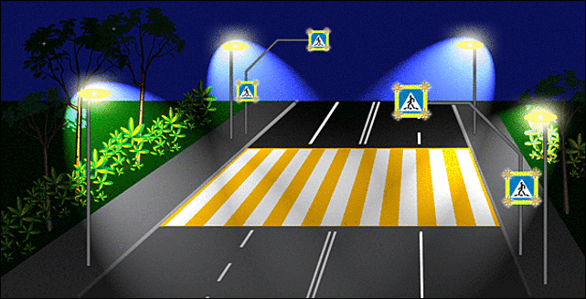
ПЕРЕХОДИМ ЧЕРЕЗ ПРОЕЗЖУЮ ЧАСТЬ ДОРОГИ

Slide 3
ЦЕЛЬ: повторить знакомые правила движения пешеходов по улицам и проезжей части дороги.
Задачи:
закреплять знания детей о работе светофора, знания правил перехода через проезжую часть дороги;
развивать ориентировку в пространстве, умение действовать по сигналу;
формировать навыки выполнения основных правил поведения детей на улице, дороге с целью предупреждения детского транспортного травматизма;
развивать у детей разговорную речь.

Slide 4
Улица.
Пешеходы двигаются по тротуару
Транспорт движется по проезжей части

Slide 5
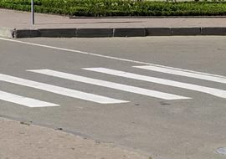
Виды переходов
Пешеход, пешеход.
Помни ты про переход:
Подземный, наземный,
Похожий на зебру.
Знай, что только переход
От машин тебя спасет.

Slide 6
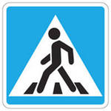
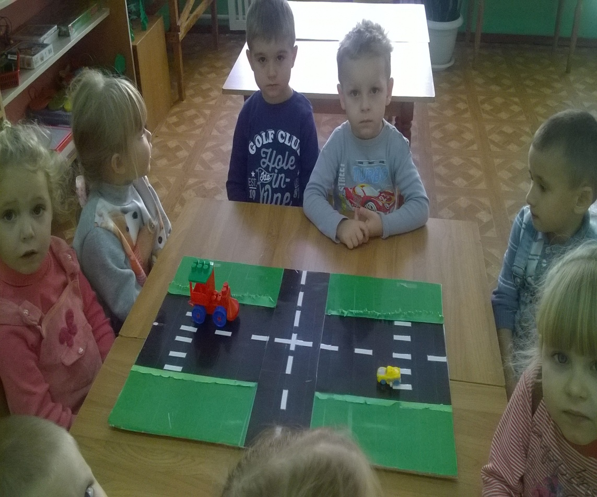
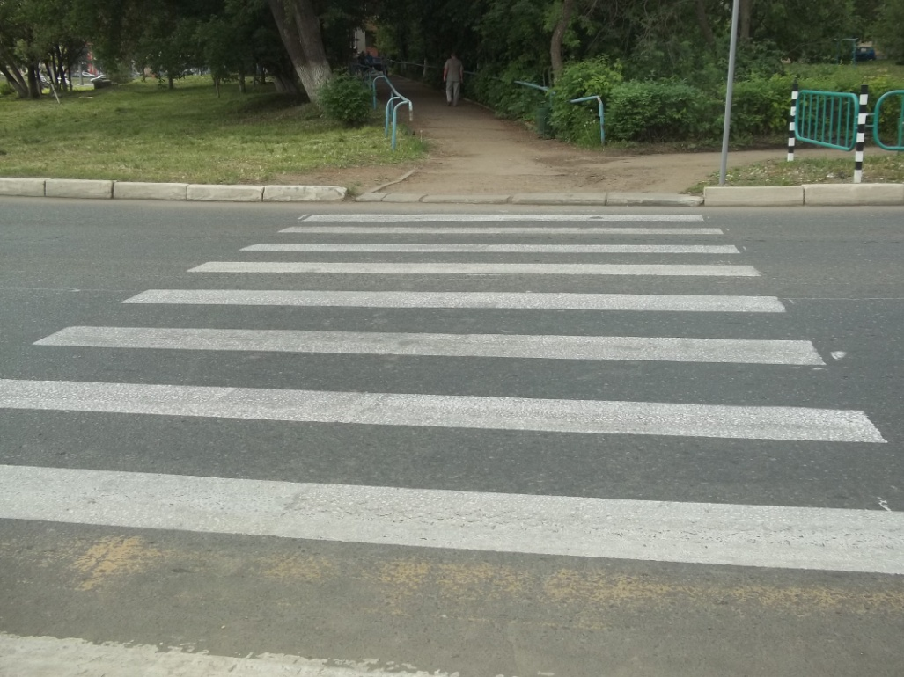
Наземный переход
Всем знакомые полоски Знают дети, знает взрослый, На ту сторону ведет – (….)

Slide 7
Загадка
Пешеходам объясняет
Как дорогу перейти.
Он сигналы зажигает,
Помогает им в пути.

Slide 8
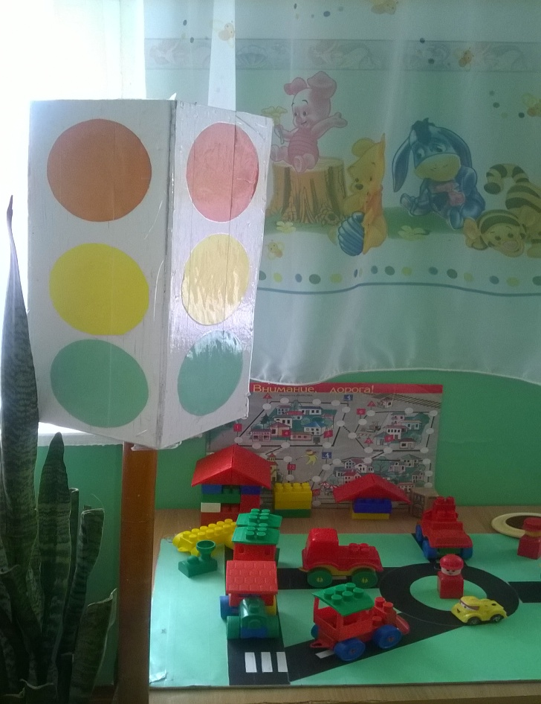
Светофор При переходе через улицу по наземному переходу пешеходам помогает светофор
Красный свет, красный свет!
Это значит хода нет.
Это - стоп! Остановись!
Это значит берегись!
Если желтый свет в окошке,
Подожди еще немножко.
Подожди еще чуть-чуть:
Будет вновь свободным путь.
Свет зеленый появился
Перекресток оживился,
Стал свободным переход,
Смело двигайся вперед!

Slide 9
Как правильно переходить проезжую часть дороги
Переходить проезжую часть дороги надо спокойно.
Нельзя выскакивать на проезжую часть из-за кустов, высоких сугробов или стоящей у обочины машины.
Если вы вышли из транспорта не торопитесь обходить его, лучше подождать, когда он отъедет от остановки.

Slide 10
При переходе через проезжую часть дороги нужно посмотреть сначала налево, а на середине проезжей части направо

Slide 11
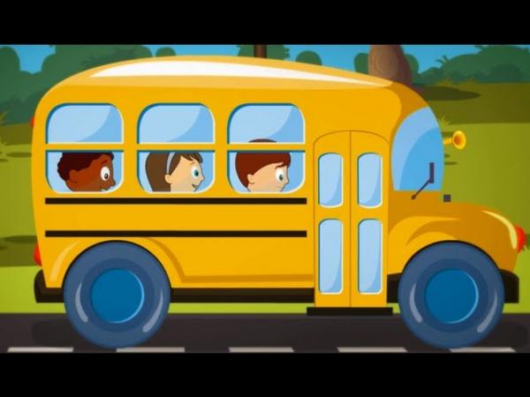
Как правильно обходить транспортное средство
Нужно подождать, когда автобус или троллейбус отойдет, после этого переходить - самое надежное!!!

Slide 12
Игровые задания «Вопросы и ответы»
Из каких частей состоит улица?
(дорога, тротуар)
Где можно гулять детям?
(во дворе)
Где люди ждут транспорт?
(на остановке)
Где можно переходить дорогу?
(светофор, пешеходный переход)
Назови сигналы светофора?
(красный, желтый, зеленый)
С кем можно переходить дорогу?
(со взрослыми)
Как называют человека управляющего машиной?
(водитель)
На какой сигнал можно перейти дорогу?
(на зеленый)
Где ездят машины, где ходят пешеходы?
(по дороге, по тротуару)
Как нужно обходить автобус?
(подождать, когда уедет)

Slide 13
Закончите за мной стих: Всем знакомые полоски Знают дети, знает взрослый, На ту сторону ведёт – Пешеходный переход

Slide 14
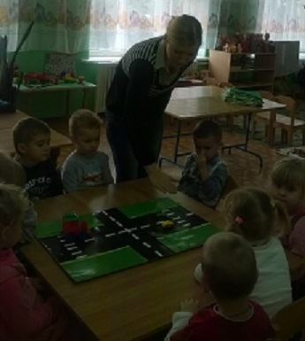
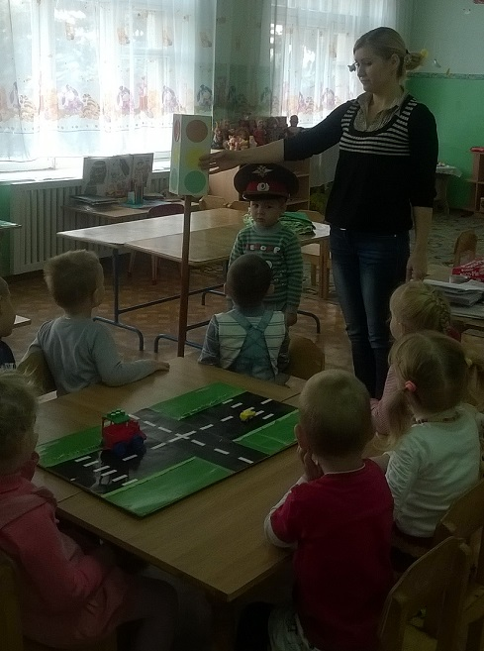
ПРАВИЛА ДОРОЖНОГО ДВИЖЕНИЯ-
ЭТО ЧАСТЬ ТАБЛИЦЫ УВАЖЕНИЯ:
НУЖНО ВСЕМ УЧАСТНИКАМ ДВИЖЕНИЯ
СОБЛЮДАТЬ ЗАКОНЫ УВАЖЕНИЯ!

Slide 15
Спасибо
за
внимание!

